Slide 1



게임사가 제공하는 게임 모드 순서
쇼다운
브롤 볼
젬 그랩
10명의 플레이어끼리 싸우며, 마지막
까지 살아남아야 하는 모드. 개인전과
2명이 다른 4팀과 싸우는 듀오
쇼다운이 있음.
중앙에 놓인 축구공을 상대 팀
골대에 넣어 먼저 2골을 선취하면
이기는 모드. 포지션 개념 없이
누구나 공격/수비를 할 수 있음.
3 VS 3으로 맵 중앙에 있는 젬을
일정 수치까지 모아 일정 시간동안
보유하고 있으면 승리하는 모드.
게임사가 신규 유저를 위해 제공하는 게임모드 순서를 분석하고
어떻게 진입장벽을 낮추고 플레이를 유도하는지 분석.
B877004_김영신_게임모드분석

Slide 2
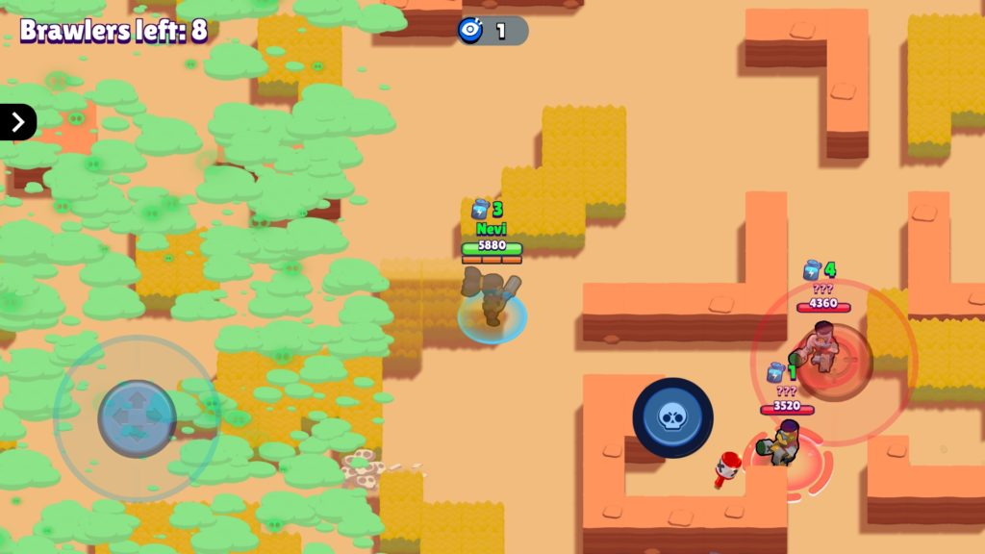
쇼다운
진입장벽: 낮음
선호도: 높음
소요시간: 적음~많음
시작 위치가 10명 모두 달라 맵 구석 또는 중앙
등에 배치됨. 맵 구조와 시작 위치, 브롤러의 특성에 따라 유불리가 달라짐. 신규 유저는 가장
먼저 쉘리를 얻고 쇼다운 모드를 경험하면서
게임의 기본적인 조작과 흐름을 파악한다.
https://www.allclash.com/how-to-play-brawl-stars-before-release/

Slide 3
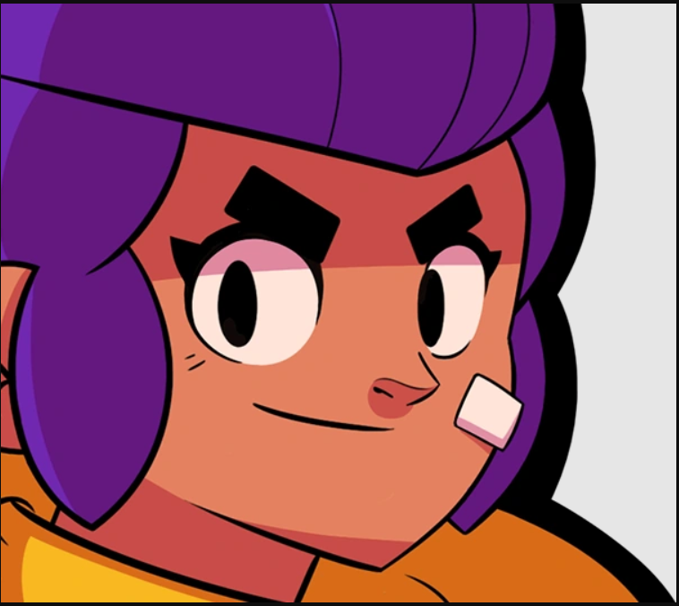
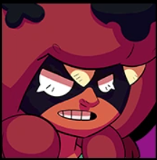
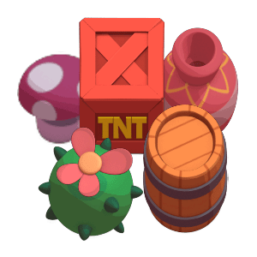
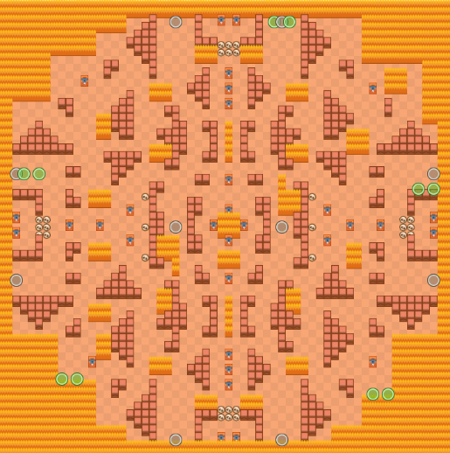
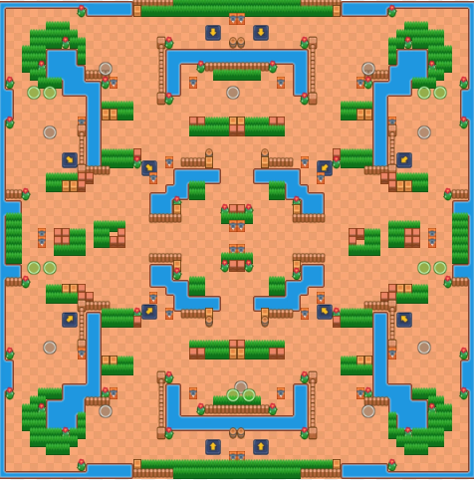
쇼다운
게임사는 신규 유저에게 가장 보편적인 게임
방식 중 하나인 배틀로얄 방식으로 진행되는
쇼다운 모드를 제공함으로서 진입장벽을 낮춘다. 또한 균형잡힌 성능의 브롤러인 쉘리를
제공함으로서 게임 플레이를 유도한다.
유저는 이후 가장 먼저 근거리 브롤러인 니타를 해금하게 된다. 게임사는 처음에 원거리
브롤러로 시작하게 한 뒤 근거리 브롤러를
제공하면서 공격방식, 능력치 등의 차이를
보여준다.
쉘리 + 쇼다운
니타
신규 유저는 쇼다운 모드에서 쉘리로 플레이
하면서 게임에 영향을 주는 오브젝트를
경험하게 된다. 몸을 숨겨주는 부쉬, 부수면 파워큐브가 나오는 상자 등 유리한 오브젝트와 관통하지
못하는 벽, 이동할 수 없는 물, 독안개 등
플레이에 방해되는 오브젝트를 접한다.
오브젝트
여러 종류의 맵을 플레이 하면서 유저는
쇼다운 모드에 적응하고 재미를 느낀다.
https://www.reddit.com/media?url=https%3A%2F%2Fi.redd.it%2F63ss81ry86i21.png

Slide 4
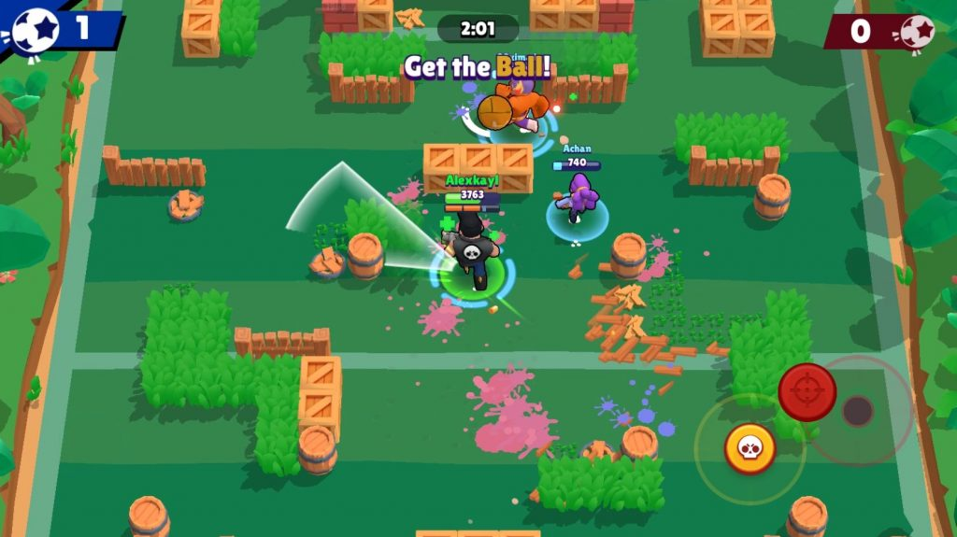
브롤 볼
진입장벽: 보통~높음
선호도: 보통
소요시간: 적음~보통
팀전인 3 VS 3으로 진행. 공을 가지고 있는
동안 상대방에게 견제를 받기 때문에 팀워크가
중요함. 신규유저는 브롤 볼을 통해 팀플레이와
브롤 볼 모드에 적합한 브롤러를 찾게된다.
https://blog.toornament.com/2019/10/brawl-ball-cup-by-psg-esports/

Slide 5
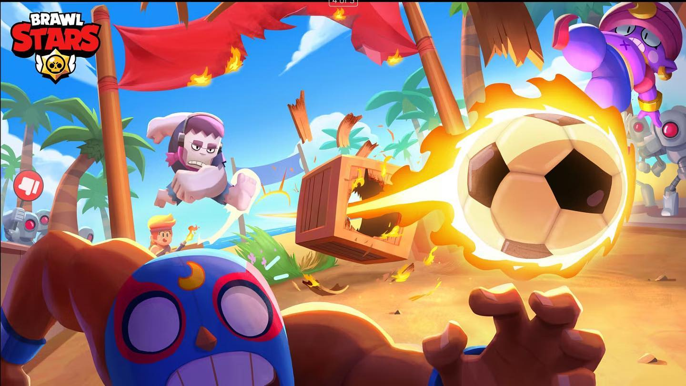

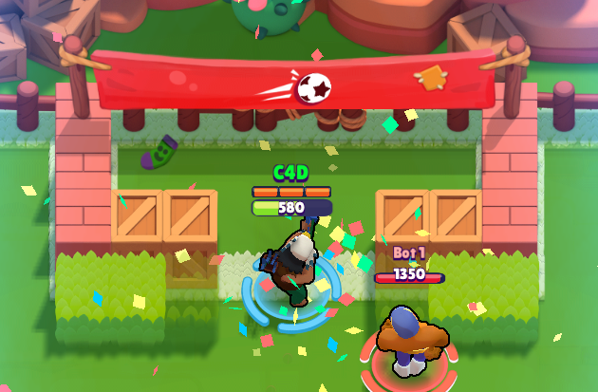

브롤 볼
게임사는 신규 유저가 쇼다운 모드 하나만 계속
플레이하여 지루함을 느낄 즈음에 새로운 모드인
브롤 볼을 해금시켜준다. 3 VS 3 축구 방식으로
배틀로얄인 쇼다운과 확실한 차이점을 두어
신규 유저에게 흥미를 유발한다.
신규 유저는 볼
오브젝트를 주워 패스나
슛 등의 새로운 조작을
익힌다.
게임모드
https://www.facebook.com/brawlstars/photos/a.1553755068155597/1939473559583744/?type=3
오브젝트
https://www.pngaaa.com/detail/3620972
브롤 볼 모드에서는 포지션 개념 없이 공격과
수비를 병행하면서 상대팀 골대에 볼을
넣으면 된다. 신규 유저는 견제에 능한 원거리
브롤러와 수비에 능한 근거리 브롤러의
특징을 체험하게 된다. 그러므로 게임사는
브롤 볼에 유리한 엘 프리모를 니타 다음으로
해금시켜준다.
신규 유저는 브롤 볼을
플레이하면서 3인 팀전에
적응하게 되고 이후에
해금될 3 VS 3 게임 모드
플레이도 기대하게 된다.
브롤 볼+엘 프리모
https://clashfordummies.com/2017/09/06/how-to-win-brawl-ball-in-brawl-stars/

Slide 6
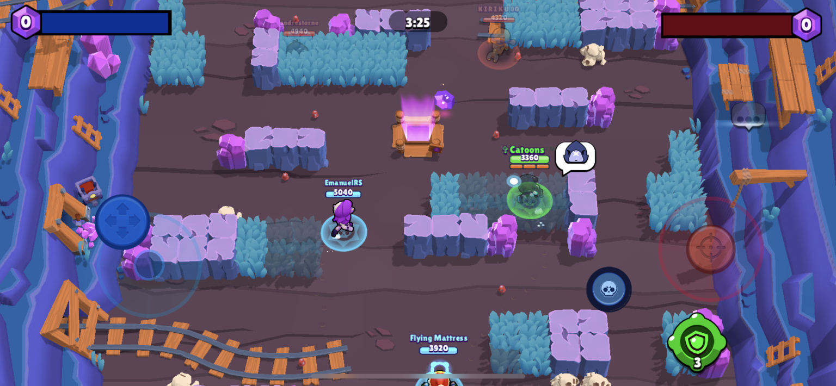
젬 그랩
진입장벽: 보통
선호도: 높음
소요시간: 보통
팀전인 3 VS 3으로 진행. 신규 유저는 주로
팀이 젬을 더 많이 가지고 있는 동안
도망치거나 버티는데 주력한다. 또한 플레이
할 수록 팀원 한명에게 보석을 몰아주거나 가장
보석이 많은 적을 집중적으로 노리는 등의
전략을 세우게 된다.
https://catholicgamereviews.com/brawl-stars/

Slide 7
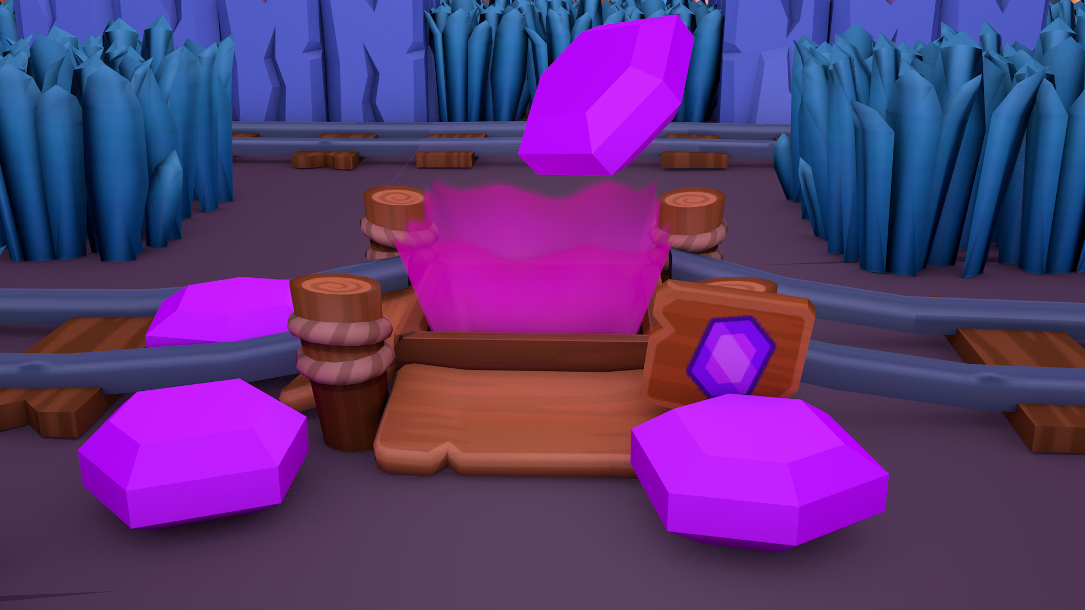
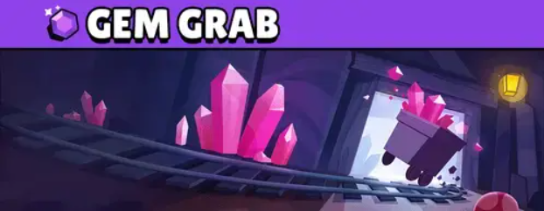
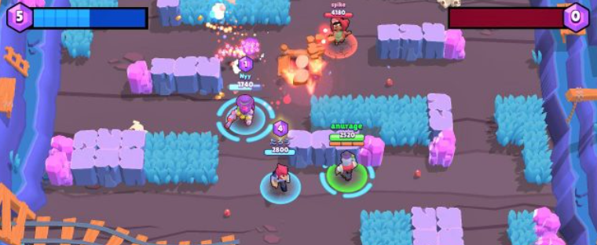

젬 그랩
게임사는 신규 유저가 브롤스타즈에
어느정도 적응을 한 상태에서 가장 인기있는
모드 중 하나인 젬 그랩을 제공한다.
브롤 볼처럼 3 VS 3 팀전이지만 공을 넣는게
아닌 적 견제와 보석 지키기에 특화되어있어
진입장벽이 더 낮다.
신규 유저는 주로
젬을 많이 모으고
일정시간동안 지키기 위한 전략을
세운다.
https://www.reddit.com/media?url=https%3A%2F%2Fi.redd.it%2Fa2anu8h1yz251.png
게임모드
https://brawlstarsup.com/game-modes/gem-grab/
오브젝트
신규 유저는 젬 그랩이 해금되는
시점에서 3~4명의 브롤러를 보유하게 된다.
대다수의 브롤러가 활약하기 좋은
모드이므로 유저는 젬 그랩에서 가지고
있는 브롤러들로 게임을 즐길 수 있다.
젬 그랩+브롤러
https://www.playoholic.com/how-to-win-the-gem-grab-event-in-brawl-stars-tips-and-hints/

Slide 8
쇼다운
브롤 볼
젬 그랩
신규 유저는 배틀로얄 방식인 쇼다운과 팀전인 브롤 볼 및 젬 그랩을 플레이
하고 난 시점에서 브롤스타즈에 완벽히 적응하여 본격적인 재미를 느끼게 된다.
나아가 지속적으로 플레이하면서 새로운 브롤러와 게임 모드를 해금하게 된다.

